Slide 1
모바일 프로그래밍

Slide 2
강좌 소개
과목명 : 모바일 프로그래밍
교과목 개요 :
자바 : 객체 지향 프로그래밍 언어를 익힐 수 있는 기본 문법을 익힌다.
XML : 앱 화면 구조를 설계한다.
안드로이드 : 안드로이드 스튜디오를 통해 자바 환경하에 앱을 제작 한다.
학습 목표 :
안드로이드 스튜디오를 이용하여 앱 제작에 필요한 자바의 기초 문법과 형식을 익힌 후스튜디오에서 앱 화면 설계 및 구현을 통해 앱을 제작해 본다.
주요 다루는 내용
자바/안드로이드 스튜디오

Slide 3
강의 교재 및 Home Page
참조교재 : 명품 자바 –생능출판사
Android Studio를 이용한 안드로이드 프로그래밍 – 한빛아카데미
강의 홈페이지
http://cafe.naver.com/kopolytech->모바일 프로그래밍
각 주별 ppt자료 및 실습 자료 참조
수업 진행 방법
이론 : 실습 수업에 필요한 이론적인 내용 및 실습할 예제 살펴보기
실습 : 예제 ➔수업 시간마다 실습 과제게시판에 올리기
수업 실습 : http://cafe.naver.com/kopolytech -> 모바일 프로그래밍
과제게시판에 올리기

Slide 4
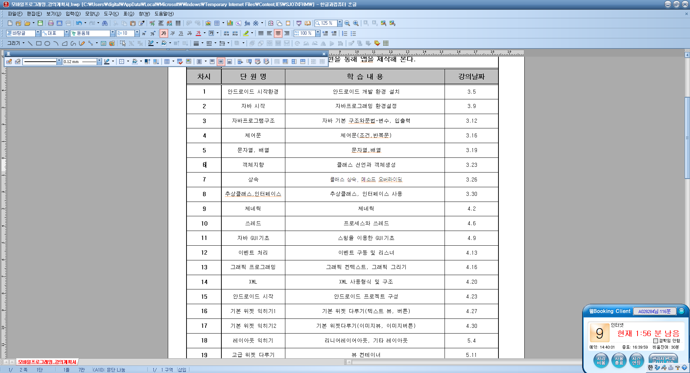
강의계획서

Slide 5
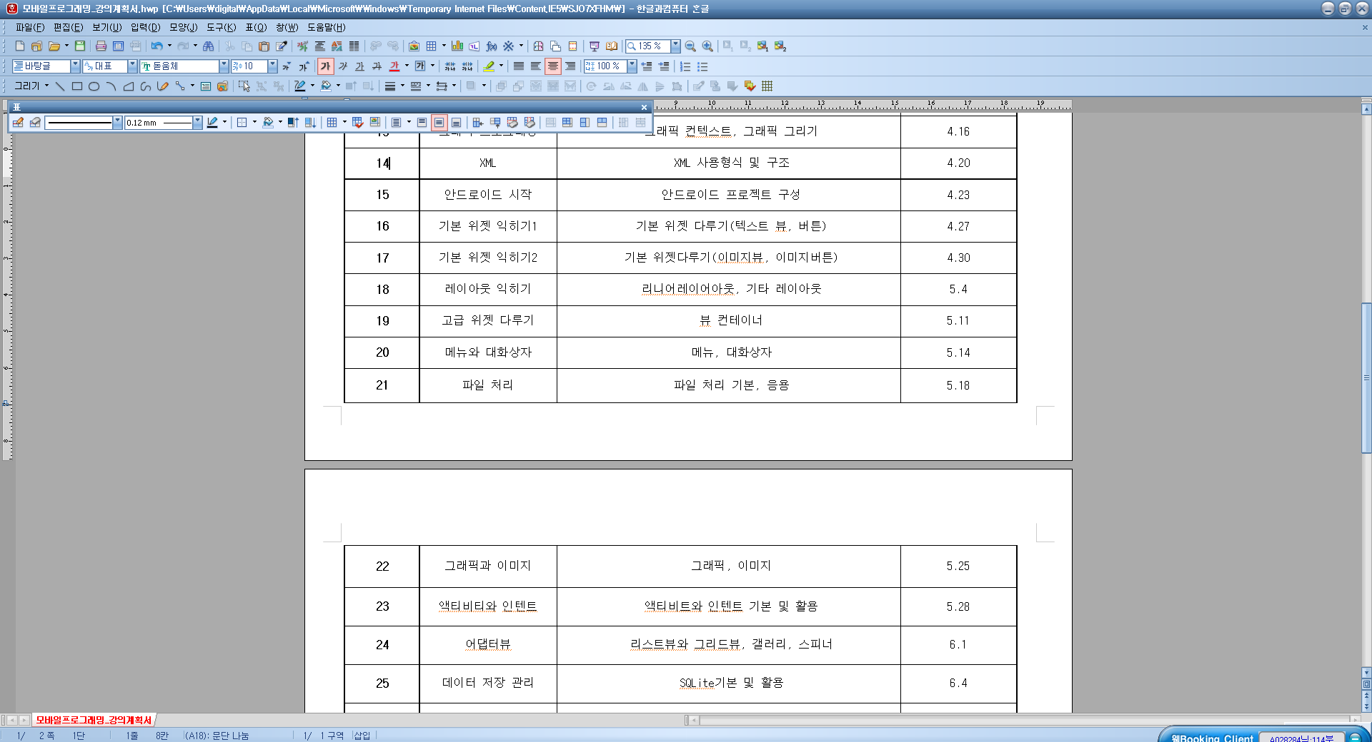
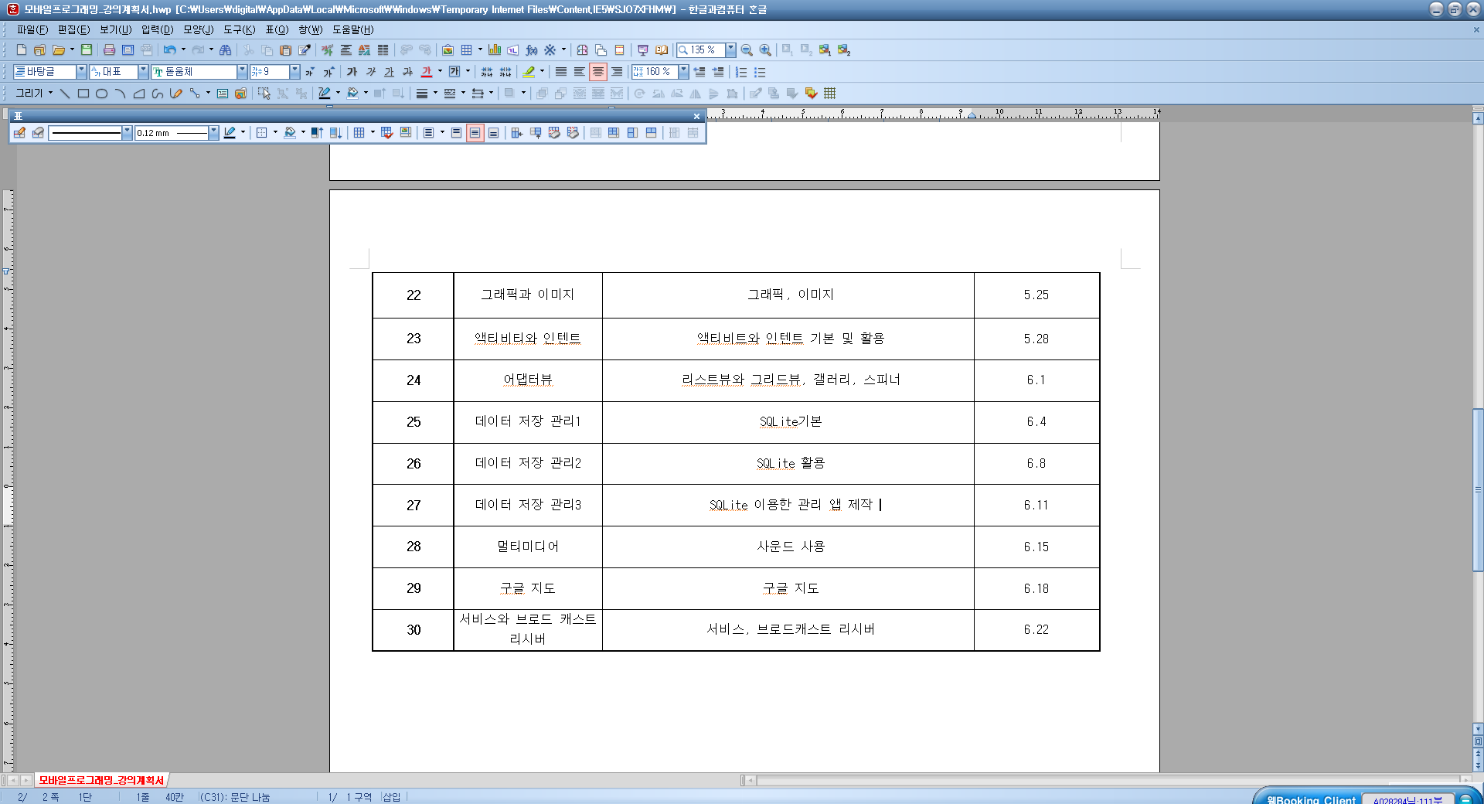

Slide 6
안드로이드살펴보기

Slide 7
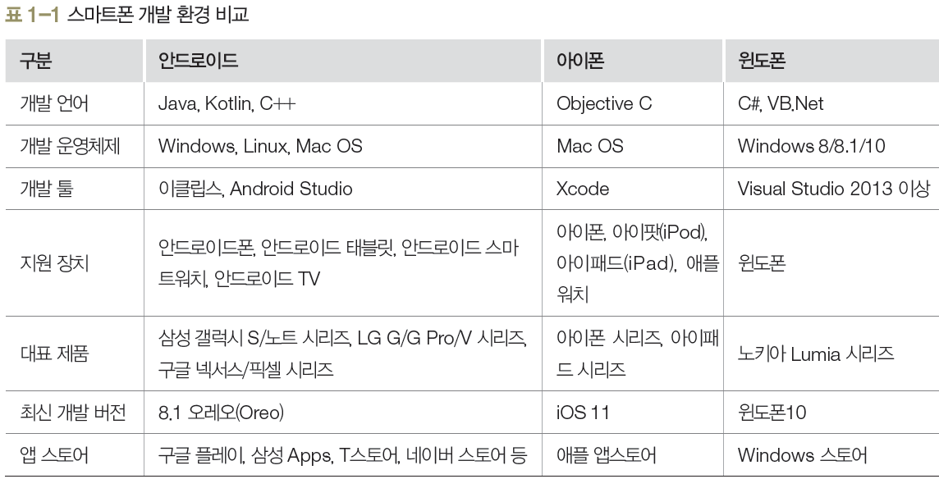
1. 안드로이드 개요 ▶ 스마트폰 운영체제
스마트폰
통화 기능 + 컴퓨터 + 다양한 기능 내장(MP3, 카메라, DMB, GPS 등)
2017년 기준 세계시장 점유율
안드로이드 스마트폰 약 86%, 아이폰 약 14%, 윈도폰 약 0.1%

Slide 8
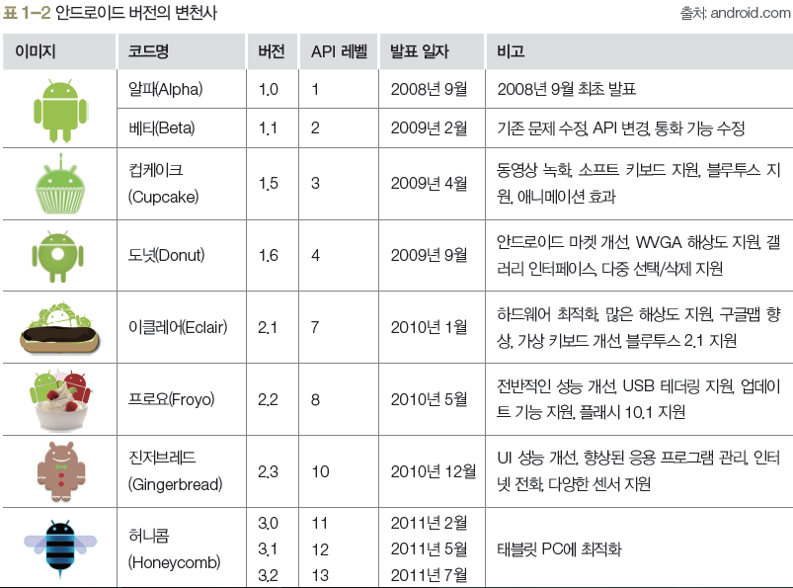
1. 안드로이드 개요 ▶ 안드로이드 역사 (1/2)

Slide 9
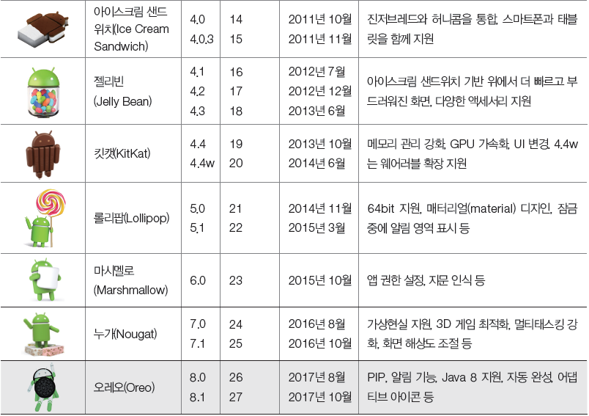
1. 안드로이드 개요 ▶ 안드로이드 역사 (2/2)

Slide 10
1. 안드로이드 개요 ▶ 안드로이드의 주요한 기능
안드로이드의 주요한 기능
애플리케이션 프레임워크를 통해서 제공되는 API를 사용함으로써 코드를 재사용하여 효율적이고 빠른 애플리케이션 개발 가능
모바일 기기에 최적화된 달빅(Dalvik) 또는 아트(ART:Android Run Time) 런타임 제공
2D 그래픽 및 삼차원 그래픽을 최적화하여 표현
모바일용 데이터베이스인 SQLite를 제공
각종 오디오, 비디오 및 이미지 형식을 지원
모바일 기기에 내장된 각종 하드웨어(블루투스, 카메라, 나침반, WiFi 등) 지원
이클립스 IDE 또는 Android Studio를 통해서 강력하고 빠른 개발 환경 제공
롤리팝(5.0)부터는 다양한 안드로이드 기기를 통합 지원
마시멜로(6.0)부터는 앱 권한 설정, 지문 인식 지원
누가(7.0)부터는 가상현실 지원 및 3D 게임, 알림 기 향상, 다중 창 열기 지원
오레오(8.0)부터는 PIP, 알림, 자동 채우기, 배터리 강화 등을 지원

Slide 11
1. 안드로이드 개요 ▶ 안드로이드의 특징
안드로이드의 특징
안드로이드의 핵심 커널(Kernel)은 리눅스(Linux)로 구성
안드로이드 애플리케이션 개발 언어는 Java를 사용
안드로이드 SDK에서 많은 라이브러리를 포함하고 있어 개발이 용이
오픈 소스를 지향하기 때문에 운영체제부터 관련 문서, 개발 도구 등 거의 모든 것을 무료로 사용 가능
지속적인 업그레이드를 제공

Slide 12
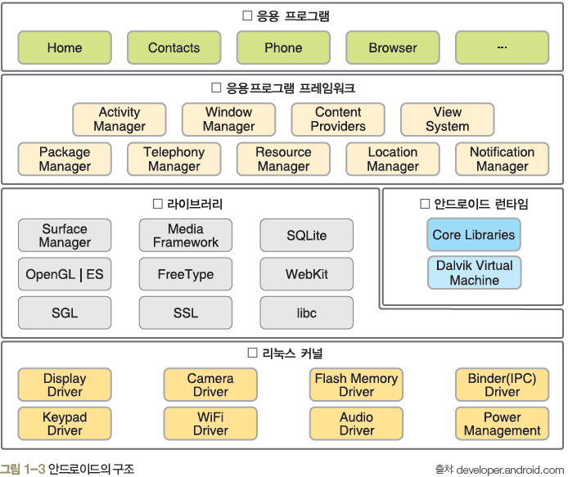
1. 안드로이드 개요 ▶ 안드로이드의 구조
응용 프로그램(Applications)
안드로이드 스마트폰에서 사용할 수 있는 일반적인 응용 프로그램
웹 브라우저, 달력, 구글맵, 연락처, 게임 등 사용자 입장에서 가장 많이 사용
Java로 제작됨
응용 프로그램 프레임워크(Application Framework)
안드로이드 API가 존재하는 곳
안드로이드폰 하드웨어에 접근할 때는 Java에 직접 접근하는 것이 아니라 API를 통해서 가능
안드로이드 런타임(Android Runtime)
Java 코어 라이브러리와 달빅 가상 머신(Dalvik Virtual Machine) 또는 아트 런타임(ART Runtime)으로 구성
라이브러리(Libraries)
안드로이드에서 사용되는 여러 시스템 라이브러리는 시스템 접근 때문에 Java가 아닌 C로 작성
리눅스 커널(Linux Kernel)
하드웨어의 운영과 관련된 저수준의 관리 기능이 들어 있음
주로 메모리 관리, 디바이스 드라이버, 보안 등

Slide 13
2. 안드로이드 개발 환경 ▶ 개발 운영체제
안드로이드 개발을 위한 운영체제
Windows, Linux, Mac이 있음
Windows 개발 환경이 가장 보편적
안드로이드 개발 환경을 구축하면 가상의 안드로이드 장치인 AVD(Android Virtual Device) 제공
실제 안드로이드 장비 없이도 안드로이드 장비가 있는 것처럼 작업 가능

Slide 14
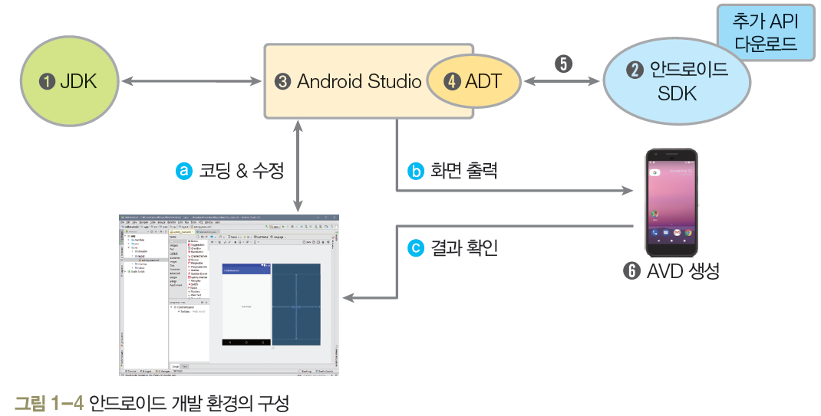
2. 안드로이드 개발 환경 ▶ 개발 환경의 구성
개발 환경 구성이 완료되면 Android Studio를 실행해서 코딩과 수정을 통해 앱을 개발
코딩된 결과는 AVD에 출력하고, 개발자는 그 결과를 확인

Slide 15
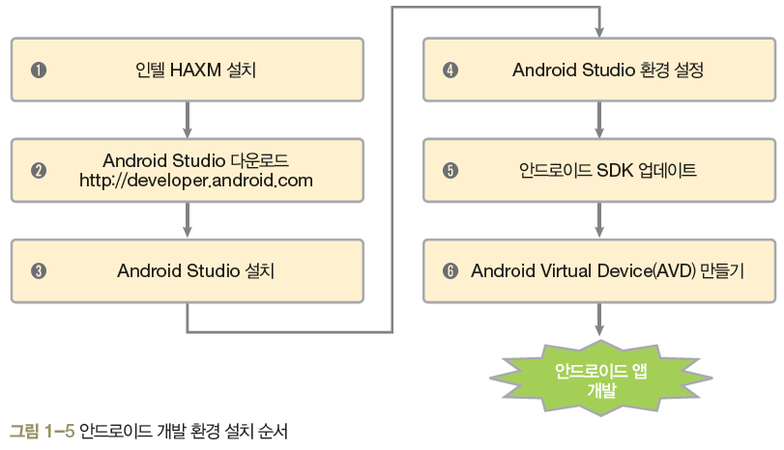
3. 안드로이드 개발 환경 설치 ▶ 개발 환경 설치 순서

Slide 16
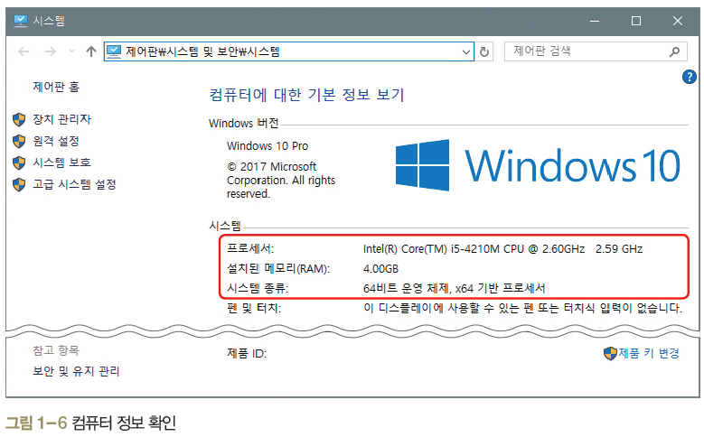
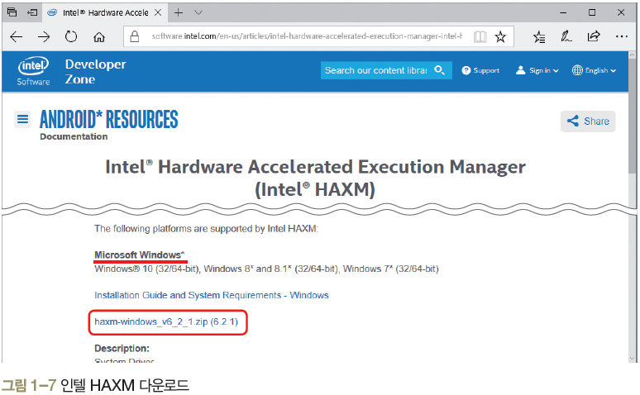
3. 안드로이드 개발 환경 설치 ▶ 인텔 HAXM 설치
[제어판]의 [시스템 및 보안]-[시스템] 실행
[시스템] 부분에서 CPU, RAM, 시스템 종류를 확인
https://software.intel.com/en-us/articles/intel-hardwareaccelerated-
execution-manager-intel-haxm에 접속
Intel HAXM 압축 파일 다운로드

Slide 17
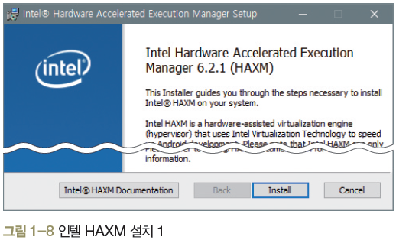
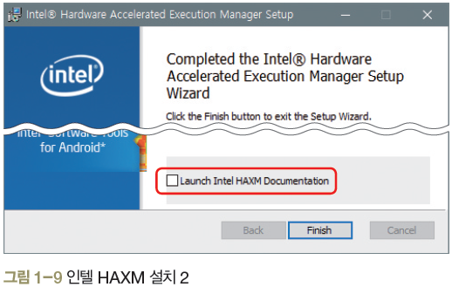
3. 안드로이드 개발 환경 설치 ▶ 인텔 HAXM 설치
다운로드한 haxm-windows_버전.zip 파일의 압축을 풀기
intelhaxmandroid.exe 파일을 실행해서 설치를 진행
설치가 진행된 후 완료되면 ‘Launch Intel HAXM Documentation’ 체크 끄기
<Finish> 클릭

Slide 18
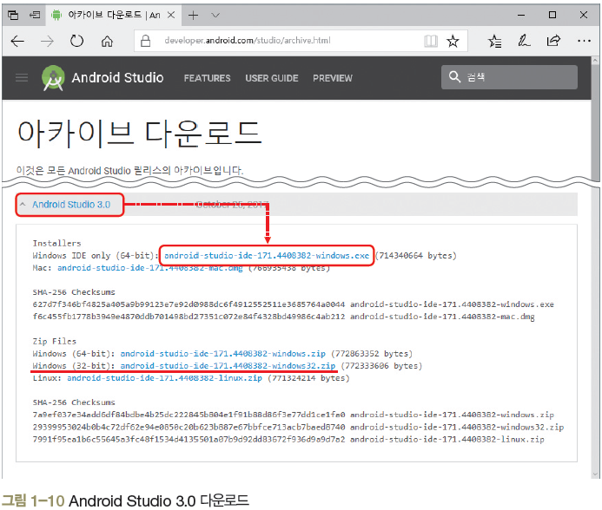
3. 안드로이드 개발 환경 설치 ▶ Android Studio 설치
https://developer.android.com/studio/archive.html에 접속 후 Android Studio 3.0 버전 다운로드
다운로드 받은 Android Studio 3.0 버전

Slide 19
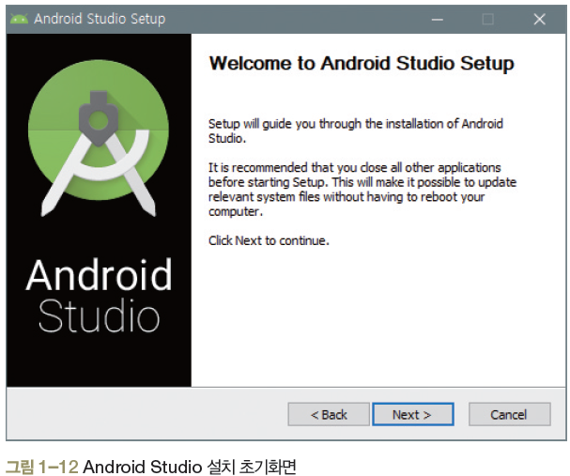
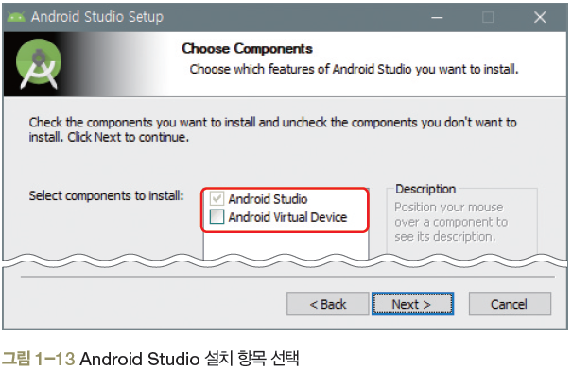
3. 안드로이드 개발 환경 설치 ▶ Android Studio 설치
다운로드한 파일(android-studio-ide-171.4408382-windows.exe) 실행 후
초기화면에서 <Next> 클릭
‘Android Virtual Devices’의 체크를 끄고 <NEXT> 클릭

Slide 20
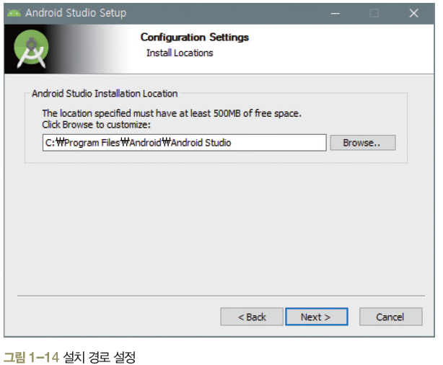
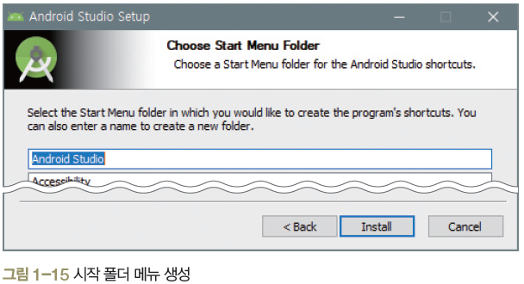
3. 안드로이드 개발 환경 설치 ▶ Android Studio 설치
Android Studio가 설치될 폴더를 선택한 후 기본값으로 두고 <Next> 클릭
시작 메뉴 폴더를 생성하는 화면에서 기본값으로 두고 <Install> 클릭

Slide 21
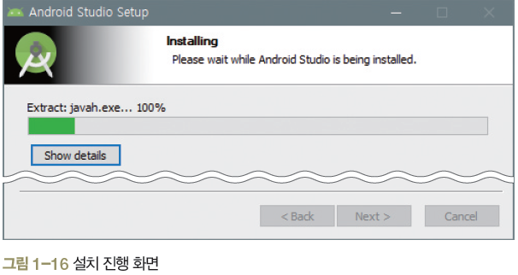
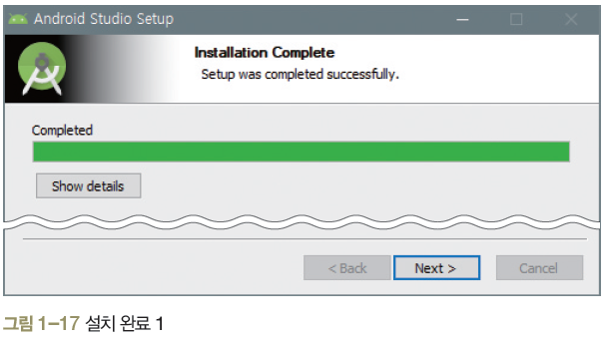
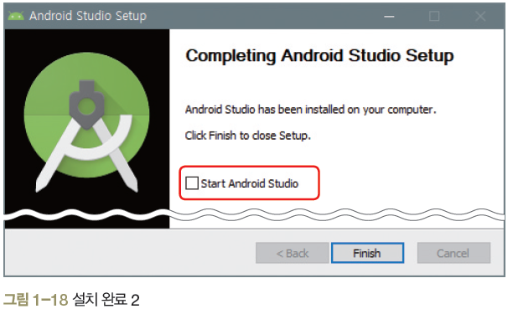
3. 안드로이드 개발 환경 설치 ▶ Android Studio 설치
Android `Studio의 설치 진행
설치가 완료되면 <Next> 클릭
설치 완료 화면에서 ‘Start Android Studio’의 체크를 끄고 <Finish> 클릭

Slide 22
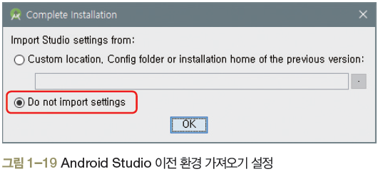

3. 안드로이드 개발 환경 설치 ▶ Android Studio 설정
[Windows 시작]-[Android Studio]의 Android Studio를 실행
로고 화면

Slide 23
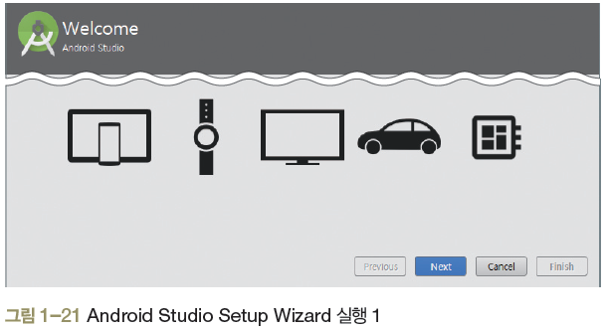
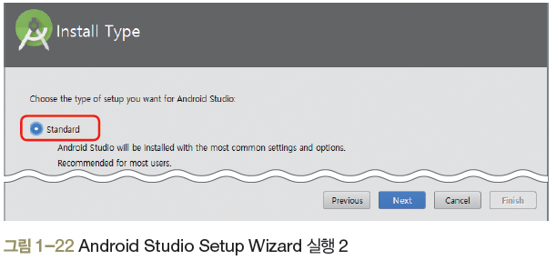
3. 안드로이드 개발 환경 설치 ▶ Android Studio 설정
[Android Studio Setup Wizard]가 실행됨. 환영 화면에서 <Next> 클릭
[Install Type]은 ‘Standard’을 선택하고 <Next> 클릭

Slide 24
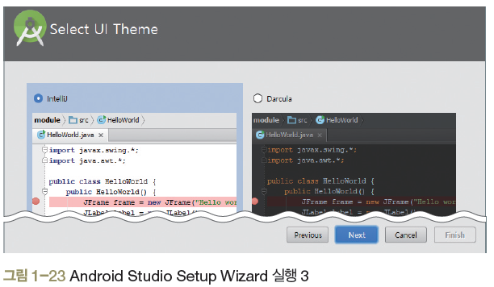
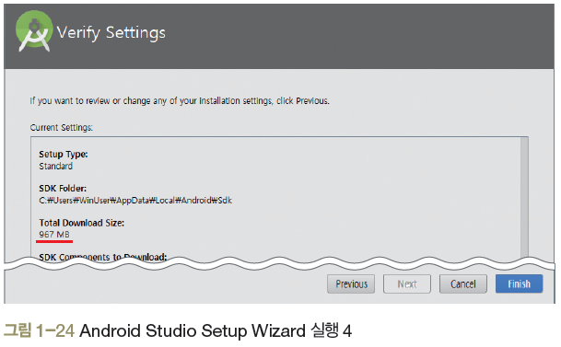
3. 안드로이드 개발 환경 설치 ▶ Android Studio 설정
[Select UI Theme]는 무엇이든 선택. <Next> 클릭
[Verify Settings]에서 다운로드 크기를 확인하고 <Finish> 클릭

Slide 25
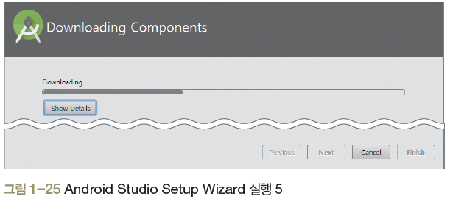
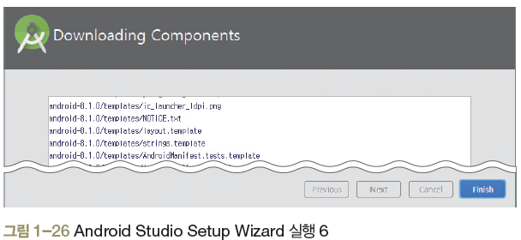
3. 안드로이드 개발 환경 설치 ▶ Android Studio 설정
안드로이드 SDK의 다운로드 및 설치가 진행
다운로드 및 설치가 완료되면 <Finish>를 클릭해서 종료

Slide 26
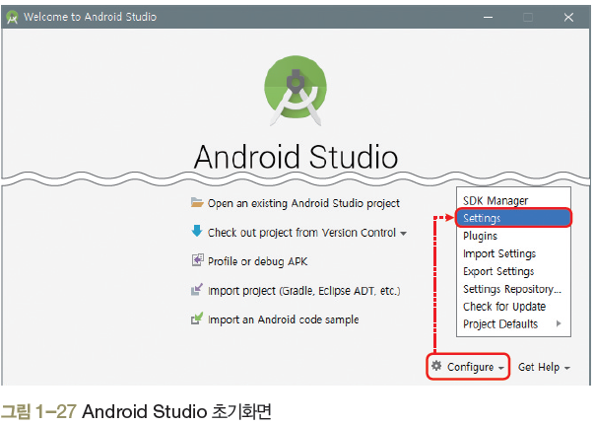
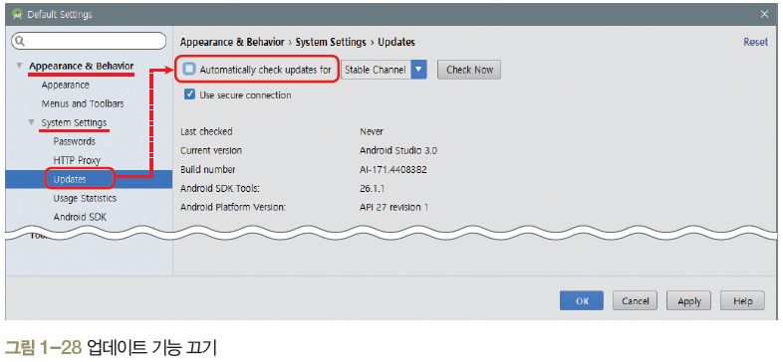
3. 안드로이드 개발 환경 설치 ▶ Android Studio 설정
Android Studio 초기화면이 나오면 ‘Configure’를 클릭하고 ‘Settings’ 선택
왼쪽의 [Appearance & Behavior]-[System Settings]-[Updates]를 선택
오른쪽의 ‘Automatically check updates for …’의 체크 끄기

Slide 27
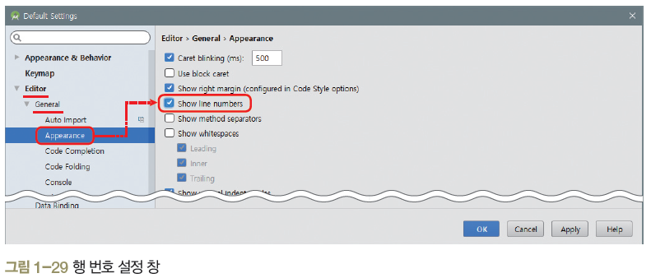
3. 안드로이드 개발 환경 설치 ▶ Android Studio 설정
코딩할 소스의 행 번호가 보이도록 왼쪽의 [Editor]-[General]-[Appearance]를 선택 후 오른쪽의 ‘Show line numbers’에 체크
편집기의 폰트를 변경하려면 왼쪽의 [Editor]-[Colors & Fonts]에서 설정 가능
변경하지 말고 <OK> 클릭해서 설정 마치기

Slide 28
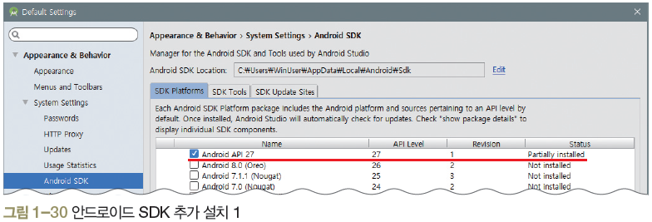
3. 안드로이드 개발 환경 설치 ▶ SDK 업데이트
Android Studio를 실행한 후 초기화면에서 오른쪽 아래의 ‘Configure’를 클릭하고
‘SDK Manager’를 클릭하면 각 안드로이드 버전별로 SDK를 추가/제거할 수 있는 창이 나오는데, 현재는 ‘Android API 27’이 설치되어 있는 것을 확인

Slide 29
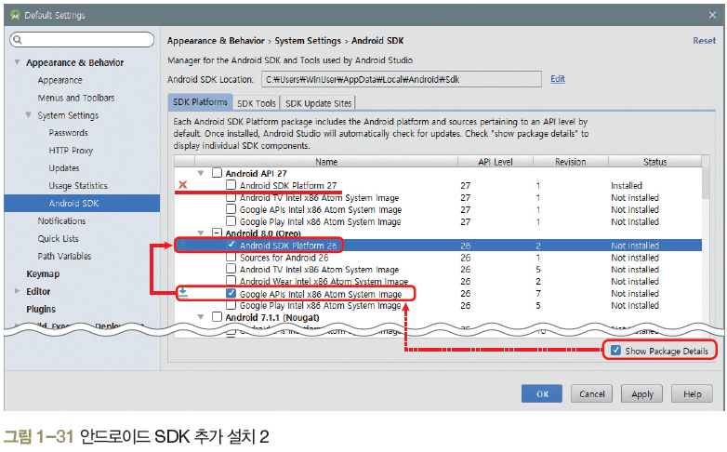
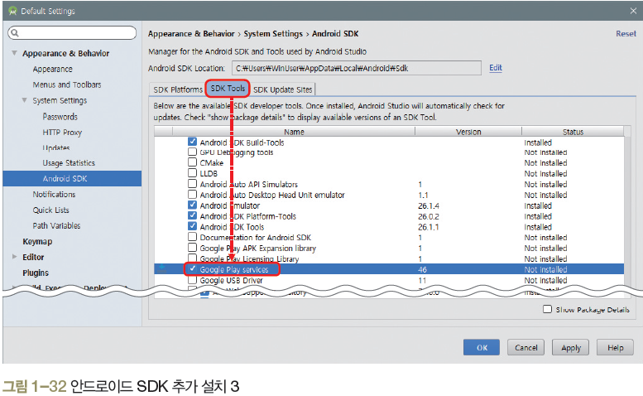
3. 안드로이드 개발 환경 설치 ▶ SDK 업데이트
오른쪽 아래의 ‘Show Package Details’에 체크 후,기존의 체크 항목 모두 끄기
Android 8.0 (Oreo) 아래의 ‘Google APIs Intel x86 Atom System Image’와 ‘Android SDK Platform 26’만 체크
이번에는 SDK Tools 탭을 클릭해서 추가로 ‘Google Play services’에 체크하고 <OK> 클릭. 만약 [Confirm Change] 창이 나오면 <OK> 클릭.

Slide 30
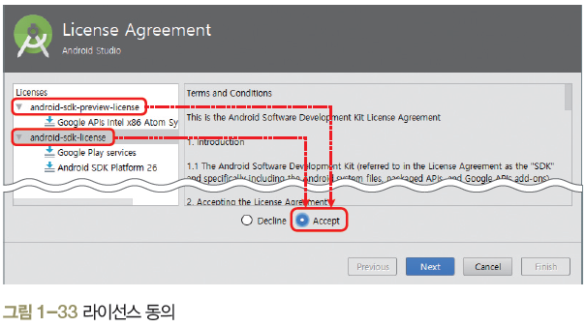
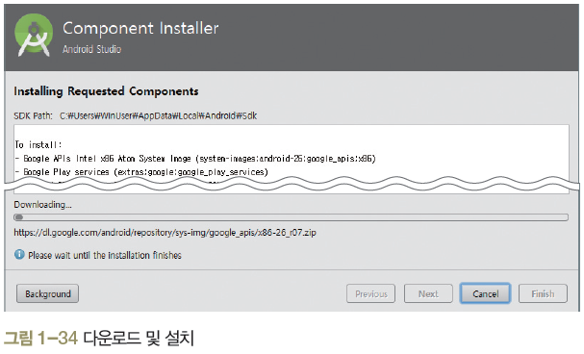
3. 안드로이드 개발 환경 설치 ▶ SDK 업데이트
[License Agreement] 창에서 각 상위 항목을 클릭해서 ‘Accept’를 선택한 후 <Next>를 클릭해서 설치 진행
선택한 항목 한동안 다운로드 및 설치

Slide 31
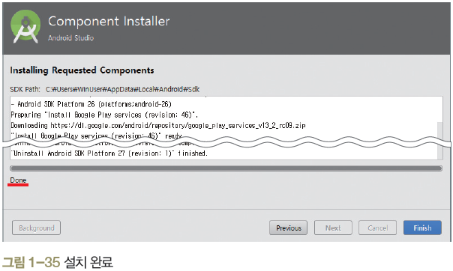
3. 안드로이드 개발 환경 설치 ▶ SDK 업데이트
설치가 완료되면 왼쪽 아래에 ‘Done’이라고 표시. <Finish>를 클릭하여 설치 종료

Slide 32
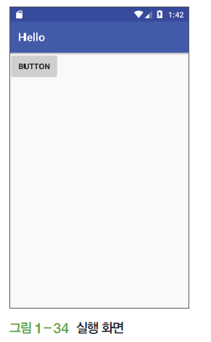
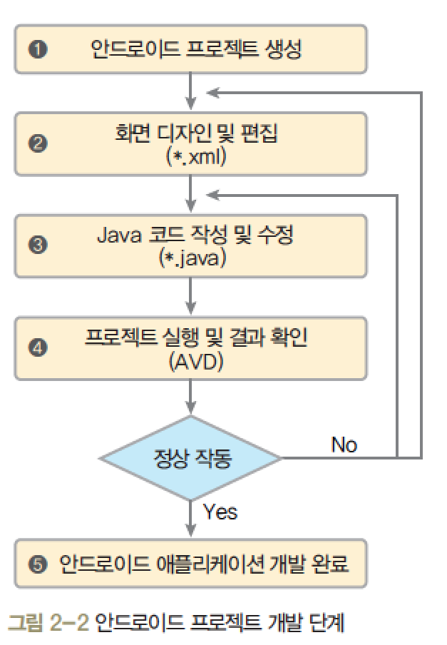
[Hello Android] 프로그램

Slide 33
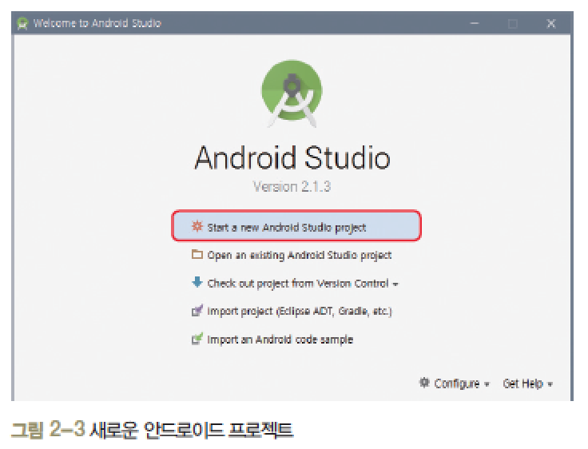
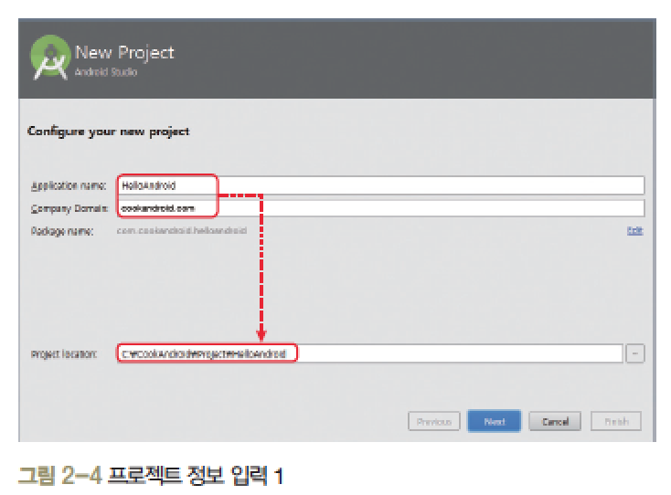
[Hello Android] 프로그램
Android Studio를 실행한 후 [Start a new Android Studio project]를 클릭
[New Project] 창의 [Configure your new project]에서 프로젝트 정보 입력
Application Name : 프로젝트 이름은
자동으로 애플리케이션 이름과 동일하게 설정
Company Domain : 회사의 도메인
(필자가 가정한 가상 주소)
Package Name : 자동 생성되며 도메인 이름과
애플리케이션 이름이 반대로 이어짐
Project location : 적당한 폴더 지정(한글 불가능)

Slide 34
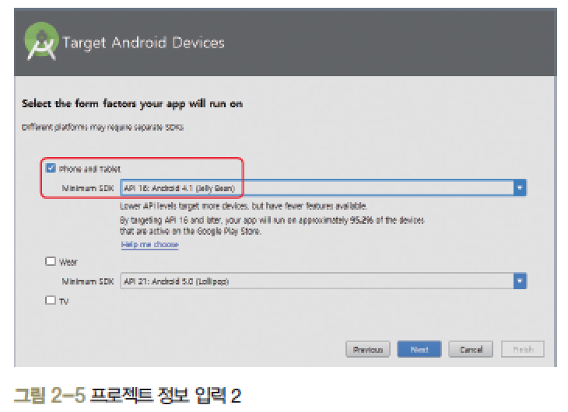
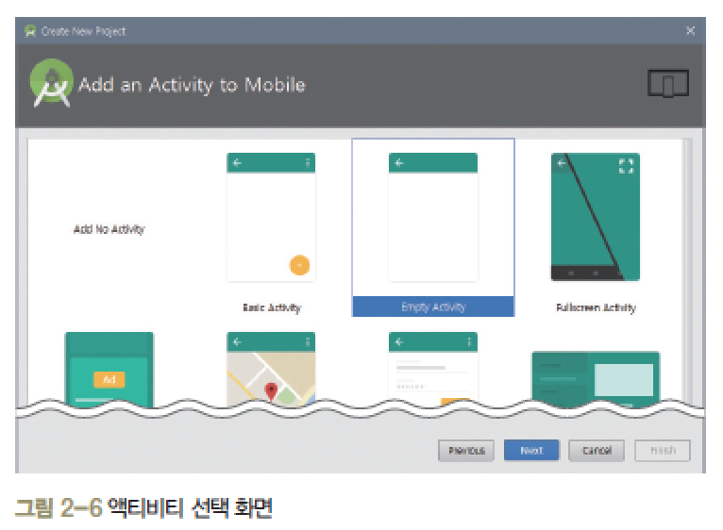
[Hello Android] 프로그램
[Select the form factors your app will run on]에서 앱을 실행한 환경을 선택
‘Phone and Tablet’ 체크
[Add an activity to Mobile] 창에서 디폴트인 Empty Activity 선택

Slide 35
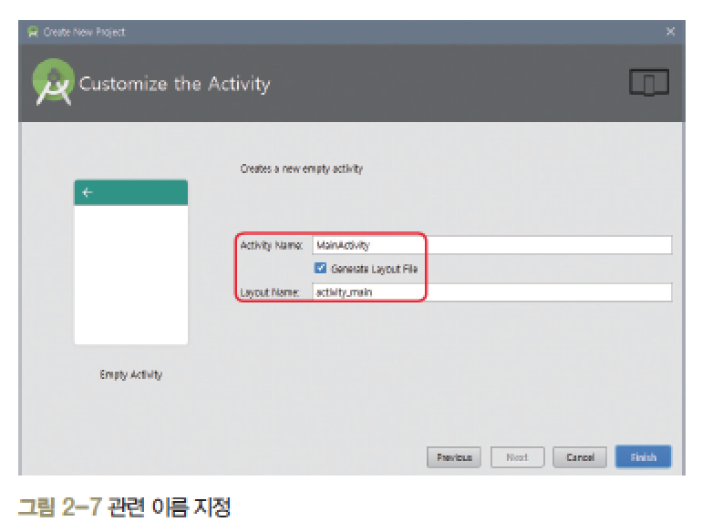
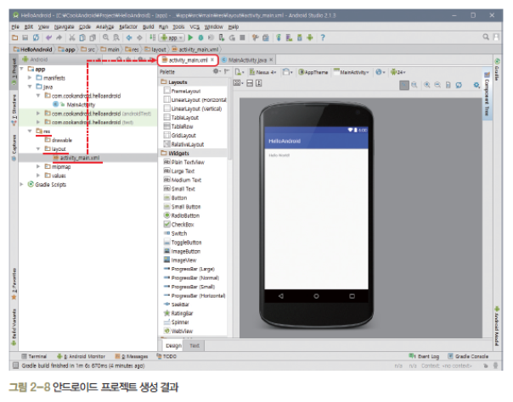
1▶ 프로젝트 생성[5/6]
[Choose options for your new file] 창도 디폴트로 두고 <Finish>를 클릭
Android Studio의 왼쪽 [Project Tree]에 ‘HelloAndroid’ 프로젝트가 추가됨
Activity Name : 기본 소스인 Java 파일 이름으로 지정
Layout Name : 기본 화면인 XML 파일 이름으로 지정

Slide 36
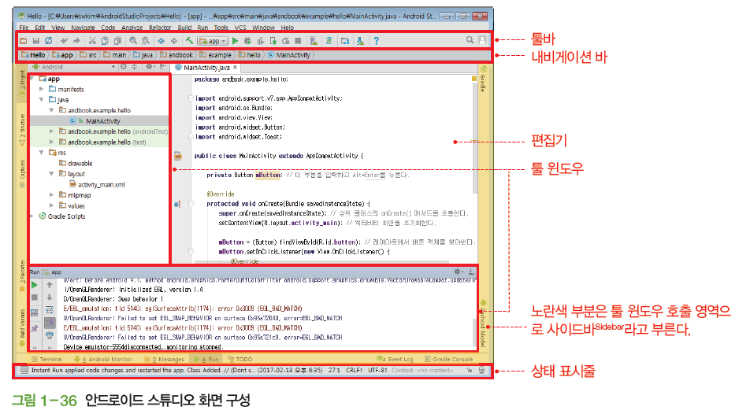
04 안드로이드 스튜디오 기초 ▶ 화면 구성
안드로이드 스튜디오 화면의 요소

Slide 37
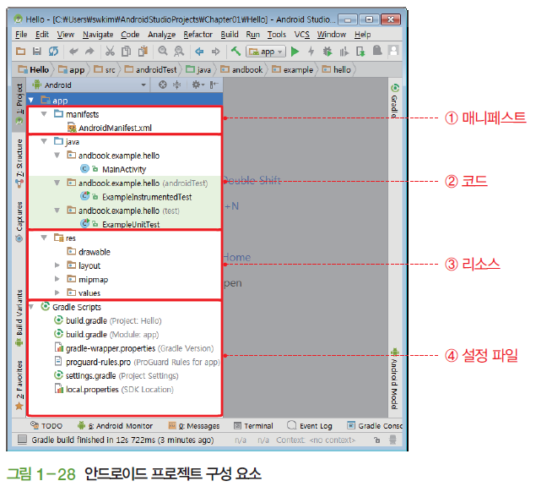
04 안드로이드 스튜디오 기초 ▶ 화면 구성
프로젝트 구성
매니페스트 + 코드 + 리소스로 구성
개발 툴에 따라 달라지는 설정 파일을 포함

Slide 38
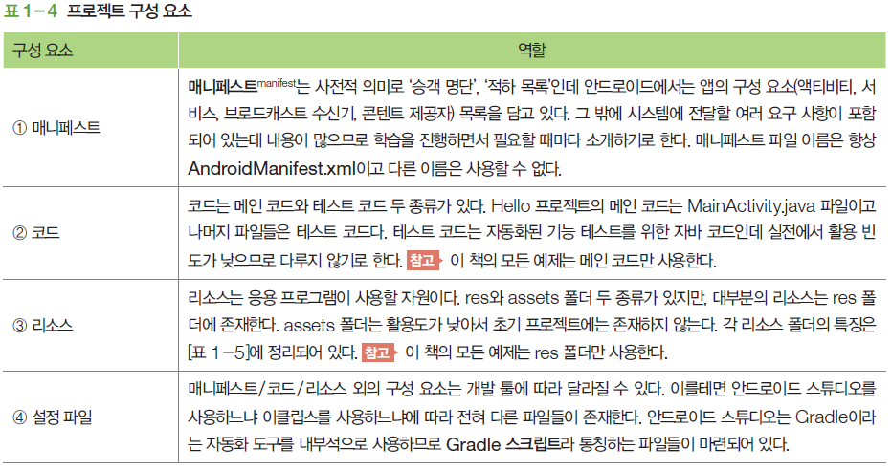
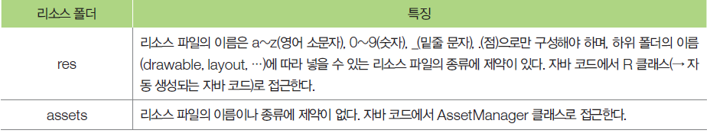
04 안드로이드 스튜디오 기초 ▶ 화면 구성

Slide 39
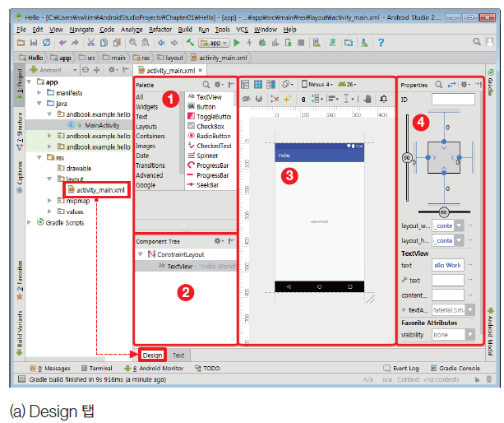

04 안드로이드 스튜디오 기초 ▶ 화면 구성
레이아웃 파일 보기
레이아웃(layout) : 액티비티 화면을 정의하는 XML 파일

Slide 40


03 프로젝트 구조 분석 ▶ 앱 기능 추가
“Hello World!” 텍스트를 마우스로 클릭한 후 Delete 키를 눌러 삭제
Design 탭의 좌측 화면에서 ‘Button’을 클릭 ▶ 미리보기 화면의 좌측 상단에 드래그 & 드롭

Slide 41
03 프로젝트 구조 분석 ▶ 앱 기능 추가
Hello 앱을 에뮬레이터나 디바이스에 설치해서 실행
안드로이드 스튜디오의 [Run]-[Run ‘app’] 메뉴를 선택

Slide 42

05. 안드로이드 개발 환경 설치 ▶ AVD 생성
Android Studio 초기화면에서 [Start a new Android Studio project] 클릭
[Create Android Project], [Target Android Devices], [Add an Activity to Mobile], [Configure Activity]에서 모두 그대로 두고 <Next> 클릭
마지막 [Component Installer]에서 <Finish>를 클릭하면 한동안 프로젝트 생성
만약 [Windows 방화벽에서 이 앱의 일부 기능을 차단했습니다] 메시지 창이 나오면 <액세스 허용>을 클릭

Slide 43


3. 안드로이드 개발 환경 설치 ▶ AVD 생성
아래쪽 창에 Error가 표시되고 ‘Install Build tools…’라는 파란색 글자가 보이면 클릭해서 추가 설치
다운로드 및 설치가 진행된다. 설치가 완료되면 <Finish> 클릭

Slide 44


05. 안드로이드 개발 환경 설치 ▶ AVD 생성
다시 프로젝트를 생성한다. 아래쪽의 상태 바로 작업의 진행의 완료를 확인하고 메뉴의 [Tools]-[Android]-[AVD Manager] 선택
[Android Virtual Device Manager] 실행. 현재는 AVD가 하나도 없는 상태.
<Create Virtual Device> 클릭

Slide 45


3. 안드로이드 개발 환경 설치 ▶ AVD 생성
[Select Hardware] 창에서 왼쪽의 [Phone]이 선택되어 있음
구글의 레퍼런스폰인 ‘Pixel’을 선택하고 <Next> 클릭
Oreo(API 26)’이 선택된 상태에서 <Next>를 클릭한다

Slide 46


05. 안드로이드 개발 환경 설치 ▶ AVD 생성
AVD Name은 적당히 ‘Oreo(Pixel)’ 정도로 하고 <Finish> 클릭
최종적으로 완성된 AVD의 모습
<Launch>를 클릭해서 AVD 부팅

Slide 47


05. 안드로이드 개발 환경 설치 ▶ AVD 생성
잠시 후에 부팅된 AVD 확인 Settings 아이콘을 클릭

Slide 48


05. 안드로이드 개발 환경 설치 ▶ AVD 생성
화면을 위로 스와이프하여 [System] 클릭 - [Languages & input] 클릭
[Languages]-[Add a language]를 클릭하고 아래로 스와이프하여 ‘한국어’ 클릭

Slide 49


05. 안드로이드 개발 환경 설치 ▶ AVD 생성
‘한국어(대한민국)’을 꾹 누른 채 위로 올려서 첫 번째로 만들기. 잠시 기다리면 화면이 한글로 바뀜. <←>를 클릭해서 앞 화면으로 돌아가기
맞춤법 기능 해제를 위해
[고급]-[맞춤법 검사기] 클릭 후
‘사용’의 오른쪽을 클릭해서 ‘사용 안함’으로 변경한 후
<←>를 클릭해서 앞 화면으로 돌아감

Slide 50

305. 안드로이드 개발 환경 설치 ▶ AVD 생성
절전 모드 설정을 위해 <←>를 연속 2회 클릭해서 [설정] 화면으로 돌아와 [디스플레이] 선택. [절전 모드]를 클릭한 후 ‘30분’ 선택

Slide 51


3. 안드로이드 개발 환경 설치 ▶ AVD 생성
아래쪽 홈 아이콘(●)을 클릭하면 초기화면으로 돌아감. 위쪽 상태 바를 잡아서 아래로 끌어 내리면 현재 알림 확인 가능. 아래쪽 돌아가기 아이콘(◀)을 클릭하면 닫힘
오른쪽 위의 Power 버튼을 누르면 스마트폰이 종료. 오른쪽 위의 <×>를 눌러 AVD 닫기

Slide 52

3. 안드로이드 개발 환경 설치 ▶ 안드로이드 기기에 연결
해당 기기의 Usb 드라이버 설치
(각 제조사별로 다운로드하여 설치)➔ 설치 후 재부팅
안드로이드 기기에서 usb디버깅이 가능하도록 설정
기기의 설정-> 시스템-> 휴대전화 정보 -> 터치
휴대전화 정보창에서 빌드 번호를 연속으로 여러 번 터치
개발자가 되셨습니다. 메시지 나올떄까지 터치
다시 설정->시스템 -> 개발자 옵션
개발자 옵션-> usb 디버깅을 체크
경고 메시지 나오면 확인
Usb디버깅 버튼을 체크
Usb디버깅 허용 메시지 확인

